Slide 1

第5章 散列查找
§5.4 处理冲突的方法
❖ 处理冲突的方法
常用的处理冲突的方法有两种：开放地址法和链地址法。
❖ 开放定址法（Open Addressing）
【定义】所谓开放定址法，就是一旦产生了冲突，即该地址已经存放了其它数据元素，就去寻找另一个空的散列地址。
在没有装满的散列表中，
空的散列地址是否总能找到？
 若发生了第 i 次冲突，试探的下一个地址将增加d_{i}，基本公式是：
h_{i}(key) = (h(key)+d_{i}) mod TableSize ( 1≤ i < TableSize ) （公式5.10）
 d_{i} 决定了不同的解决冲突方案：线性探测、二次探测、双散列。
d_{i} = i
d_{i} = ± i²
d_{i} = i*h₂(key)

Slide 2
第5章 散列查找
§5.4.1 开放地址法
1. 线性探测法（Linear Probing）
❖ 即线性探测法以增量序列 1，2，……，（TableSize -1）循环试探下一个存储地址。
[例5.6] 设关键词序列为 {47，7，29，11，9，84，54，20，30}，
➢ 散列表表长TableSize =13，
➢ 装填因子 α = 9/13 ≈ 0.69；
➢ 散列函数为：h(key) = key mod 11。
➢用线性探测法处理冲突，列出依次插入后的散列表，
➢ 并估算查找性能。
关键词 (key) | 47 | 7 | 29 | 11 | 9 | 84 | 54 | 20 | 30
散列地址 h(key) | 3 | 7 | 7 | 0 | 9 | 7 | 10 | 9 | 8

Slide 3
第5章 散列查找
§5.4.1 开放地址法
“一次聚集（Primary Clustering）”现象：需要经过很多次冲突才找到空位置。
关键词 (key) | 47 | 7 | 29 | 11 | 9 | 84 | 54 | 20 | 30
散列地址 h(key) | 3 | 7 | 7 | 0 | 9 | 7 | 10 | 9 | 8
问题：如何删除关键字 “7”？
冲突次数 | 0 | 0 | 1 | 0 | 0 | 3 | 1 | 3 | 6
地址 操作 | 0 | 1 | 2 | 3 | 4 | 5 | 6 | 7 | 8 | 9 | 10 | 11 | 12 | 说 明
插入47 |  |  |  | 47 |  |  |  |  |  |  |  |  |  | 无冲突
插入7 |  |  |  | 47 |  |  |  | 7 |  |  |  |  |  | 无冲突
插入29 |  |  |  | 47 |  |  |  | 7 | 29 |  |  |  |  | d₁ = 1
插入11 | 11 |  |  | 47 |  |  |  | 7 | 29 |  |  |  |  | 无冲突
插入9 | 11 |  |  | 47 |  |  |  | 7 | 29 | 9 |  |  |  | 无冲突
插入84 | 11 |  |  | 47 |  |  |  | 7 | 29 | 9 | 84 |  |  | d₃ = 3
插入54 | 11 |  |  | 47 |  |  |  | 7 | 29 | 9 | 84 | 54 |  | d₁ = 1
插入20 | 11 |  |  | 47 |  |  |  | 7 | 29 | 9 | 84 | 54 | 20 | d₃ = 3
插入30 | 11 | 30 |  | 47 |  |  |  | 7 | 29 | 9 | 84 | 54 | 20 | d₆ = 6
表5.9 线性探测法构建散列表的过程

Slide 4
第5章 散列查找
§5.4.1 开放地址法
❖ 在散列表中查找数据对象的平均查找长度（ASL）。分成成功查找的ASL(ASLs)和不成功查找的ASL (ASLu) 。
【分析】ASLs：假设要查找的关键词一定在散列表中存在。只要对查找表中的每个关键词的比较次数加起来，除以关键词的个数，就得到平均每个关键词的查找长度。而每个关键词的比较次数是其冲突次数加1。
ASL s= （1+7+1+1+2+1+4+2+4）/ 9 = 23/9 ≈ 2.56
散列表：
H(key) | 0 | 1 | 2 | 3 | 4 | 5 | 6 | 7 | 8 | 9 | 10 | 11 | 12
key | 11 | 30 |  | 47 |  |  |  | 7 | 29 | 9 | 84 | 54 | 20
冲突次数 | 0 | 6 |  | 0 |  |  |  | 0 | 1 | 0 | 3 | 1 | 3
【分析】ASLu：假设要查找的关键词一定不在散列表中，并且所有关键词对应的散列地址均匀分布在地址空间上。每个地址的探测次数加和/地址空间大小就是ASL u（插入元素的ASL） ：
ASL u= （3+2+1+2+1+1+1+9+8+7+6+5+4）/ 13 = 50/13 ≈ 3.85

Slide 5
第5章 散列查找
§5.4.1 开放地址法
2. 平方探测法（Quadratic Probing）
❖ 即平方探测法以增量序列1²，-1²，2²，-2²，…，q²，-q²且q ≤ ⎣TableSize/2⎦ 循环试探下一个存储地址。
有定理显示：如果散列表长度TableSize是某个4k+3（k是正整数）形式的素数时，平方探测法就可以探查到整个散列表空间。
[例5.7] 设关键词序列为 {47，7，29，11，9，84，54，20，30}
➢ 散列表表长TableSize = 11（即满足4×2+3形式的素数）
➢装填因子 α = 9/11 ≈ 0.82
➢ 散列函数为：h(key) = key mod 11
➢ 用平方探测法处理冲突，列出依次插入后的散列表
➢ 并估算ASLs
关键词 key | 47 | 7 | 29 | 11 | 9 | 84 | 54 | 20 | 30
散列地址h(key) | 3 | 7 | 7 | 0 | 9 | 7 | 10 | 9 | 8

Slide 6
第5章 散列查找
§5.4.1 开放地址法
关键词 key | 47 | 7 | 29 | 11 | 9 | 84 | 54 | 20 | 30
散列地址h(key) | 3 | 7 | 7 | 0 | 9 | 7 | 10 | 9 | 8
“二次聚集（Secondary Clustering） ”现象：散列到同一地址的那些数据对象将探测相同的备选单元。
冲突次数 | 0 | 0 | 1 | 0 | 0 | 2 | 0 | 3 | 3
ASL s = （1+1+2+1+1+3+1+4+4）/ 9 = 18/9 = 2
地址 操作 | 0 | 1 | 2 | 3 | 4 | 5 | 6 | 7 | 8 | 9 | 10 | 说 明
插入47 |  |  |  | 47 |  |  |  |  |  |  |  | 无冲突
插入7 |  |  |  | 47 |  |  |  | 7 |  |  |  | 无冲突
插入29 |  |  |  | 47 |  |  |  | 7 | 29 |  |  | d₁ = 1
插入11 | 11 |  |  | 47 |  |  |  | 7 | 29 |  |  | 无冲突
插入9 | 11 |  |  | 47 |  |  |  | 7 | 29 | 9 |  | 无冲突
插入84 | 11 |  |  | 47 |  |  | 84 | 7 | 29 | 9 |  | d₂ = -1
插入54 | 11 |  |  | 47 |  |  | 84 | 7 | 29 | 9 | 54 | 无冲突
插入20 | 11 |  | 20 | 47 |  |  | 84 | 7 | 29 | 9 | 54 | d₃ = 4
插入30 | 11 | 30 | 20 | 47 |  |  | 84 | 7 | 29 | 9 | 54 | d₃ = 4
表5.11 平方探测法构建散列表的过程

Slide 7
第5章 散列查找
§5.4.1 开放地址法
HashTable InitializeTable( int TableSize ) { HashTable H; int i; /* 1*/ if ( TableSize < MinTableSize ){ /* 2*/ Error( "散列表太小" ); /* 3*/ return NULL; } /* 分配散列表 */ /* 4*/ H = malloc( sizeof( struct HashTbl ) ); /* 5*/ if ( H == NULL ) /* 6*/ FatalError( "空间溢出!!!" ); /* 7*/ H->TableSize = NextPrime( TableSize ); /* 分配散列表 Cells */ /* 8*/ H->TheCells = malloc( sizeof( Cell ) * H->TableSize ); /* 9*/ if( H->TheCells == NULL ) /*10*/ FatalError( "空间溢出!!!" ); /*11*/ for( i = 0; i < H->TableSize; i++ ) /*12*/ H->TheCells[ i ].Info = Empty; /*13*/ return H; }
typedef struct HashTbl *HashTable;
struct HashTbl{
int TableSize;
Cell TheCells;
}H ;
.Info
0
1
H
1
1
2
1
3
1
11
4
1
5
11
6
7
1
8
1
9
1
10
1
类型声明：代码5.2

Slide 8
第5章 散列查找
§5.4.1 开放地址法
Position Find( ElementType Key, HashTable H ) { Position CurrentPos, NewPos; int CNum; /* 记录冲突次数 */ /* 1*/ CNum = 0; /* 2*/ NewPos = CurrentPos = Hash( Key, H->TableSize ); /* 3*/ while( H->TheCells[ NewPos ].Info != Empty && H->TheCells[ NewPos ].Element != Key ) { /* 字符串类型的关键词需要 strcmp 函数!! */ /* 4*/ if(++CNum % 2){ /* 判断冲突的奇偶次 */ /* 5*/ NewPos = CurrentPos + (CNum+1)/2*(CNum+1)/2; /* 6*/ while( NewPos >= H->TableSize ) /* 7*/ NewPos -= H->TableSize; } else { /* 8*/ NewPos = CurrentPos - CNum/2 * CNum/2; /* 9*/ while( NewPos < 0 ) /* 10*/ NewPos += H->TableSize; } } /* 11*/ return NewPos; }

Slide 9
第5章 散列查找
§5.4.1 开放地址法
void Insert( ElementType Key, HashTable H ) { /* 插入操作 */ Position Pos; /* 1*/ Pos = Find( Key, H ); /* 2*/ if( H->TheCells[ Pos ].Info != Legitimate ) { /* 确认在此插入 */ /* 3*/ H->TheCells[ Pos ].Info = Legitimate; /* 4*/ H->TheCells[ Pos ].Element = Key; /*字符串类型的关键词需要 strcpy 函数!! */ } }
在开放地址散列表中，删除操作要很小心。
通常只能“懒惰删除”，即需要增加一个
“删除标记(Deleted)”，而并不是真正删除它。
以便查找时不会“断链”。其空间可以在
下次插入时重用。

Slide 10
第5章 散列查找
§5.4.1 开放地址法
3. 双散列探测法（Double Hashing）
❖ d_{i} 选为i*h₂(key)，其中h₂(key)是另一个散列函数。我们把它叫做双散列探测法。由此，探测序列成了：h₂(key)，2h₂(key)，3h₂(key)，…
☞ 对任意的key，h₂(key) ≠ 0 ！
☞ 探测序列还应该保证所有的散列存储单元都应该能够被探测到。选择以下形式有良好的效果：
h₂(key) = p - (key mod p) （公式 5.11）
其中：p < TableSize，p、TableSize都是素数。

Slide 11
第5章 散列查找
§5.4.1 开放地址法
4. 再散列（Rehashing）
➢ 开放地址法的装填因子 α（ 0 <= α<= 1 ）会严重影响查找效率，由于表长在一定时间内是定值，α与“填入表中的元素个数”成正比。
➢ 实用最大装填因子一般取 0.5 <= α<= 0.85，超过最大装填因子将导致查找速度严重下降。
➢ 当装填因子过大时，解决的方法是加倍扩大散列表，这样α可以减小一半，这个过程叫做“再散列（Rehashing）”。当然，装填因子过小时（比如 α<0.3），会浪费空间，此时散列表大小可以减半。
➢ 再散列具有偶然性，在交互系统中会使人感觉有“停顿”现象。
➢ 在某些系统中，设备的短时“停顿”有可能导致严重的后果。
➢ 这些系统应该采用不需要再散列的“分离链接法”。

Slide 12
第5章 散列查找
§5.4.2 分离链接法
分离链接法（Separate Chaining）
【定义】分离链接法是解决冲突的另一种方法，其做法是将所有关键词为同义词的数据对象通过结点链接存储在同一个单链表中。
【例5.8】 设关键字序列为 47, 7, 29, 11, 16, 92, 22, 8, 3, 50, 37, 89, 94, 21; ➢ 散列函数取为：h(key) = key mod 11。
➢ 用分离链接法处理冲突。
0
^
^
22
11 ^
1
89 ^
struct HashTbl
{
int TableSize;
List TheLists;
}H;
H
11
2
3
3
47 ^
4
37
92 ^
5
16 ^
➢该表中有9个结点只需1次查找
➢ 5个结点需要2次查找
➢因此查找成功的平均查找次数为：
ASL s=（9+5*2）/ 14 ≈ 1.36。
ASLu估算比较复杂，见后。
6
94
50 ^
7
29
7 ^
8
8 ^
9
10
21 ^

Slide 13
第5章 散列查找
§5.4.2 分离链接法
struct ListNode;
typedef struct ListNode *Position, *List;
struct HashTbl;
typedef struct HashTbl *HashTable;
struct ListNode
{
ElementType Element;
Position Next;
};
Position Find( ElementType Key, HashTable H ) { Position P; List L; /* 1*/ L = &( H->TheLists[ Hash( Key, H->TableSize ) ] ); /* 2*/ P = L->Next; /* 3*/ while( P != NULL && strcmp(P->Element, Key) ) /* 4*/ P = P->Next; /* 5*/ return P; }

Slide 14
第5章 散列查找
§5.5 散列表的性能分析
❖ 散列表的性能分析
➢ 平均查找长度（ASL）用来度量散列表查找效率。
➢ 另一方面，关键词的比较次数，取决于产生冲突的多少。
➢ 影响产生冲突多少有以下三个因素：
（1）散列函数是否均匀；
（2）处理冲突的方法；
（3）散列表的装填因子α。
➢ 主要分析后两者对查找效率的影响。

Slide 15
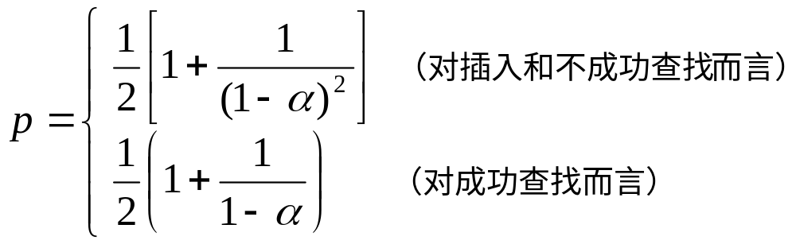
第5章 散列查找
§5.5 散列表的性能分析
1. 线性探测法的查找性能
可以证明，线性探测法的期望探测次数满足下列公式：
➢ 当α= 0.5时，
插入操作和不成功查找的期望 ASLu = 0.5*(1+1/(1-0.5) ² ) = 2.5 次，
成功查找的期望 ASLs = 0.5*(1+1/(1-0.5) ) = 1.5次。
➢ 例子5.6的α= 0.69，于是
期望 ASLu = 0.5*(1+1/(1-0.69) ² ) = 5.70次
期望 ASLs = 0.5*(1+1/(1-0.69) ) = 2.11次（例中ASLs =2.56）。

Slide 16
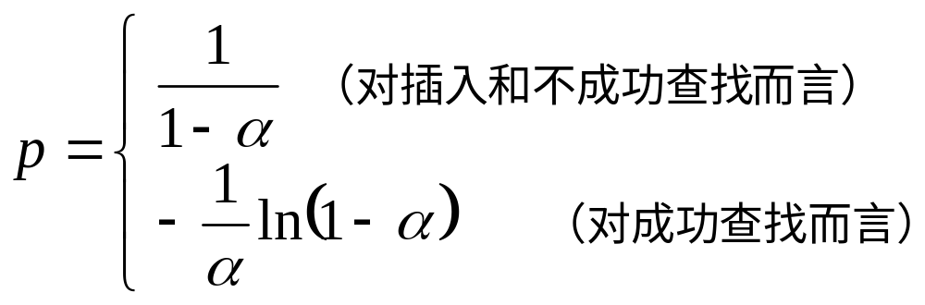
第5章 散列查找
§5.5 散列表的性能分析
2. 平方探测法和双散列探测法的查找性能
可以证明，平方探测法和双散列探测法探测次数 满足下列公式：
➢ 当α= 0.5时，
插入操作和不成功查找的期望 ASLu = 1/(1-0.5) = 2 次，
成功查找的期望 ASLs = -1/0.5* ln(1-0.5) ≈ 1.39 次。
➢ 例子5.7的α= 0.82，于是
期望 ASLu = 1/(1-0.82) ≈ 5.56次
期望 ASLs = -1/0.5* ln(1-0.5) ≈ 2.09次（例中ASLs =2）。

Slide 17
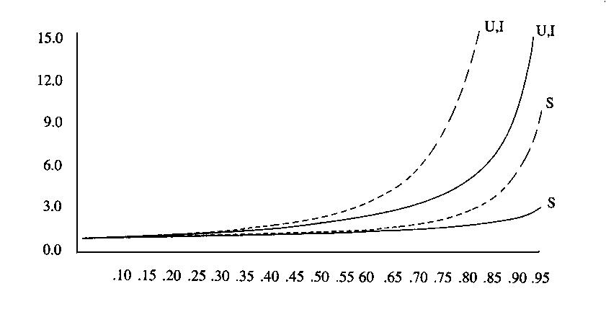
第5章 散列查找
§5.5 散列表的性能分析
❖ 图5.8表示了期望探测次数与装填因子α的关系。
当装填因子α< 0.5的时候，各种探测法的期望探测次数都不大，也比较接近。
随着 α 的增大，线性探测法的期望探测次数增加较快，不成功查找和插入操作的期望探测次数比成功查找的期望探测次数要大。
合理的的最大装入因子α应该不超过0.85。
图5.8 线性探测法（虚线）、双散列探测法（实线）
U表示不成功查找，I表示插入，S表示成功查找

Slide 18
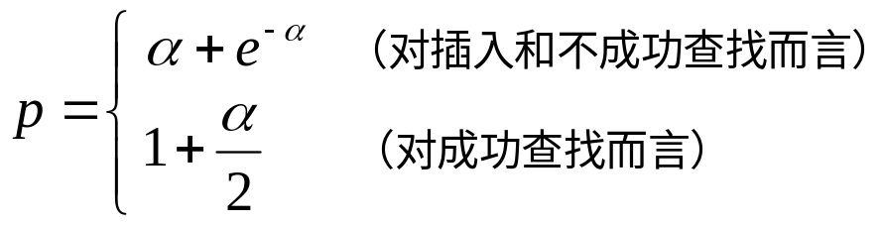
第5章 散列查找
§5.5 散列表的性能分析
3. 分离链接法的查找性能
所有地址链表的平均长度定义成装填因子α，α有可能超过1。
不难证明：其期望探测次数 p为：
随着α增大，ASLu增加很慢；而ASLs线性增长。
➢ 当α = 1时，
插入操作和不成功查找的期望 ASLu = 1+e⁻¹ = 1.37 次，
成功查找的期望 ASLs = 1+1/2 = 1.5 次。
➢ 例子5.8的14个元素分布在11个单链表中，所以α= 14/11≈1.27， 故
期望 ASLu = 1.27+e^{-1.27} ≈ 1.55次
期望 ASLs = 1+1.27/2 ≈ 1.64次（例中ASLs =1.36）

Slide 19
第5章 散列查找
§5.5 散列表的性能分析
选择合适的 h(key) ，散列法的查找效率期望是常数O(1)，它几乎与关键字的空间的大小n无关！
它是以较小的α为前提。因此，散列方法是一个以空间换时间的成功范例。
散列方法的存储对关键字是随机的，不便于顺序查找关键字，也不适合于范围查找，或最大值最小值查找。
分离链法：
开放地址法：
 散列表是一个数组，存储效率高，随机查找。
 关键字删除不需要“懒惰删除”法，从而没有存储“垃圾”。
 散列表有“聚集”现象，再散列时有“停顿”现象。
散列表是顺序存储和链式存储的结合，链表部分的存储效率和查找效率都比较低。
 关键字的删除只能采用“懒惰删除”法，会导致存储“垃圾”。
 太小的α可能导致空间浪费，大的α又将付出更多的时间代价。不均匀的链表长度导致时间效率的严重下降。

Slide 20


第5章 散列查找
§5.6 应用实例
谁能告诉我，
在《哈利·波特》共七集的小说中，
“Harry Potter”的名字
总共出现了多少次？
这个问题简单，只要把几本书
扫描一遍就知道答案了！来个难一点的：
你能按照所有单词出现的词频大小
依次输出全部单词吗？

Slide 21
第5章 散列查找
§5.6 应用实例
[例5.9] 给定一个英文文本文件，统计文件中所有单词出现的频率，并输出词频最大的前10%的单词及其词频。
为简单起见，假设单词字符定义为大小写字母、数字和下划线，其他字符均认为是单词分隔符，不予考虑。
【分析】解决这个问题的最基本的工作、也是大量的工作是不断对新读入的单词在已有单词表中查找，如果已经存在，则将该单词的词频加1，如果不存在，则插入该单词并记词频为1。
核心问题：
如何设计该单词表的数据结构才可以进行快速地查找和插入？
散列表！

Slide 22
第5章 散列查找
§5.6 应用实例
主控函数 (p.183)
int main() { /* 1 */ int TableSize = 10000； /* 散列表的估计大小 */ int wordcount = 0, length; HashTable H; ElementType word; FILE *fp; /* 2 */ char document[30]= "HarryPotter.txt“; /* 要被统计词频的文件名 */ /* 3 */ H = InitializeTable( TableSize ); /* 建立散列表 */ /* 4 */ if(( fp = fopen(document, “r” ))==NULL) FatalError(“无法打开文件!\n” ); while( !feof( fp ) ){ /* 5 */ length = GetAWord( fp, word ); /* 从文件中读取一个单词 */ /* 6 */ if(length > 3){ /* 只考虑适当长度的单词 */ /* 7 */ wordcount++; /* 8 */ InsertAndCount( word, H ); } } fclose( fp ); /* 9 */ printf("该文档共出现 %d 个有效单词，", wordcount); /* 10 */ Show( H ，10.0/100 ); /* 显示词频前10%的所有单词 */ /* 11 */ DestroyTable( H ); /* 销毁散列表 */ return 0; }
查找散列表，若存在，则将该单词的词频加1，若不存在，则插入。
根据散列表，输出最频繁出现的给定百分比（10%）的单词。

